Slide 1
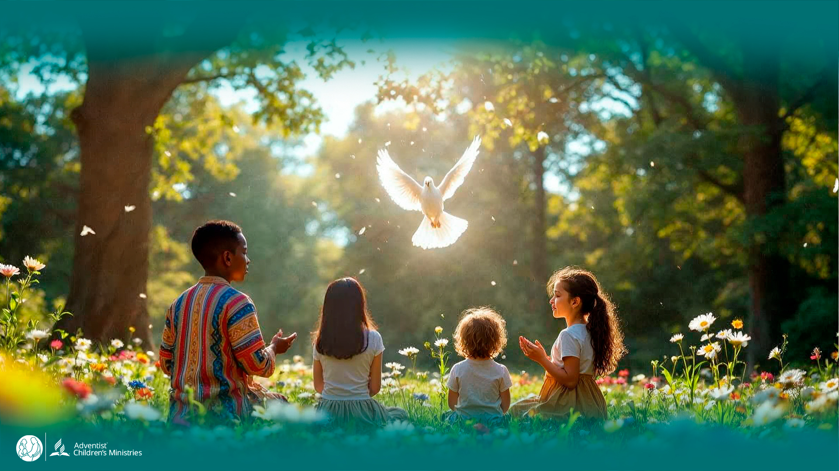
Día 2
El Espíritu
DESATADO
nos da habilidades extraordinarias
DÍAS DE ORACIÓN
7-17 de enero de 2026
Notes:
¡Bienvenidos al Día 2!
Ayer aprendimos cómo el Espíritu fue desatado cuando Jesús regresó al cielo.
Hoy, Luca y Orel descubren cómo ese mismo Espíritu da habilidades extraordinarias.
¡Acompañémoslos en su próxima aventura!

Slide 2
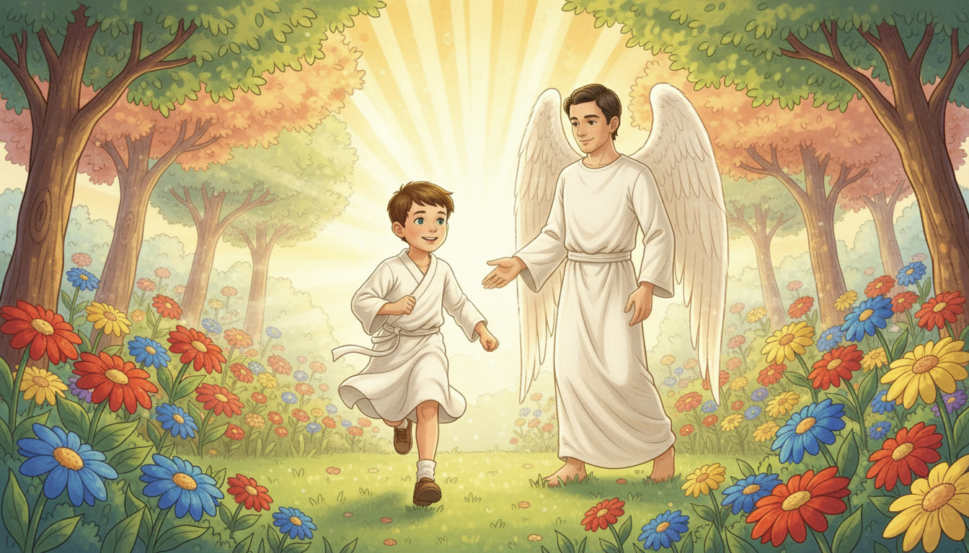
Notes:
Luca corre por campos resplandecientes, riendo.
“¡Hemos corrido kilómetros!”, grita. “¡Y ni siquiera estoy cansado!”
Orel sonríe. “Aquí, tu fuerza se restaura, tal como Dios lo planeó.”
El cielo está lleno de alegría: nadie se cansa ni se debilita.

Slide 3
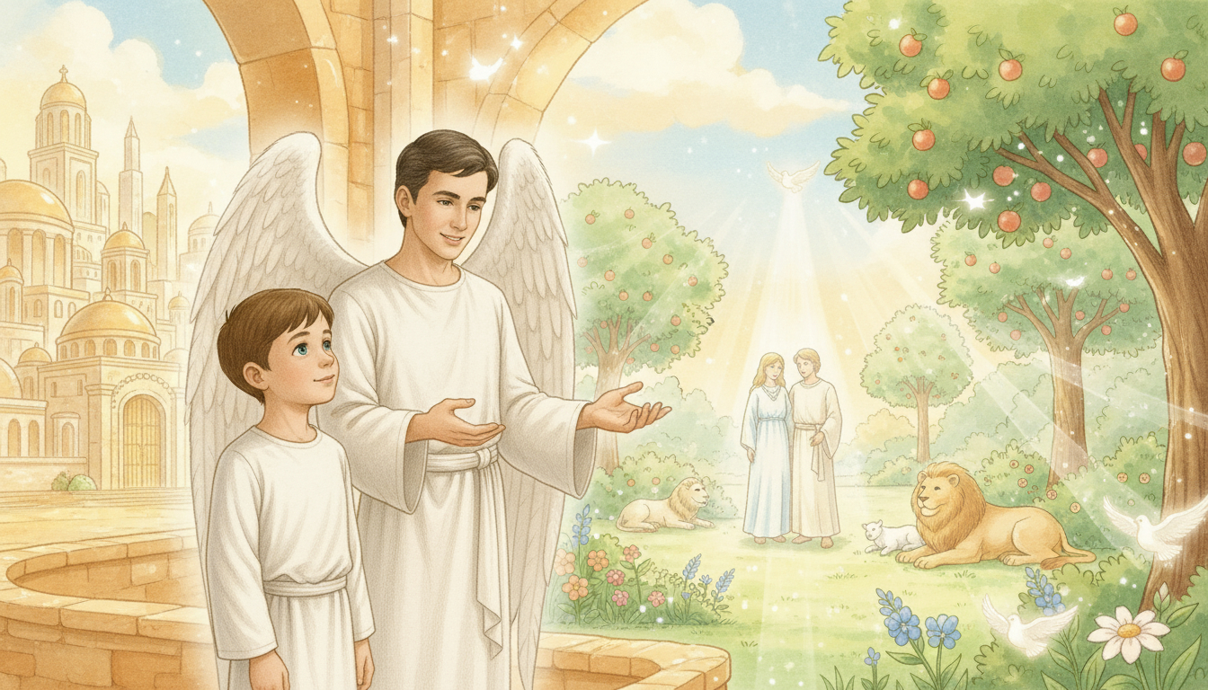
Notes:
Luca disminuye la velocidad. “¿Restaurada? ¿Qué quieres decir?”
Orel explica: “Dios creó a Adán y Eva perfectos. El pecado dañó todo.”
“Pero ahora,” añade, “el Espíritu ha hecho nuevas todas las cosas.”
Luca mira a su alrededor, asombrado. “¡Así es como Dios quería que fuéramos!”

Slide 4
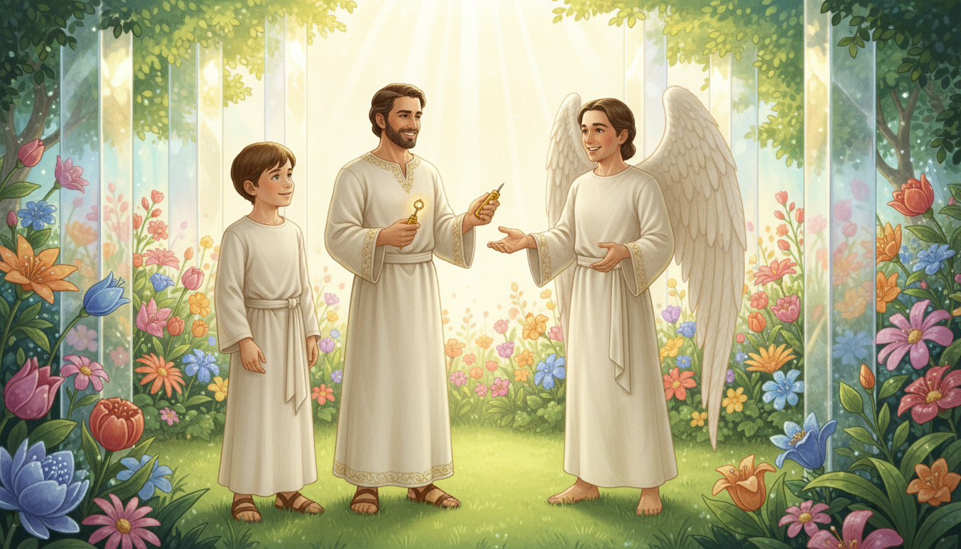
Notes:
El jardín brilla con colores que cambian con la luz.
Luca toca el muro de cristal —“¡Guau!”
De repente, choca con alguien.
El hombre ríe amablemente. “Está bien, pequeño.”
“Luca,” dice Orel sonriendo, “este es Bezalel, lleno del Espíritu de Dios hace mucho tiempo.”
“¡Tú construiste el Tabernáculo!” exclama Luca.
“Sí,” dice Bezalel, “el Espíritu me dio habilidad para la obra de Dios.”

Slide 5
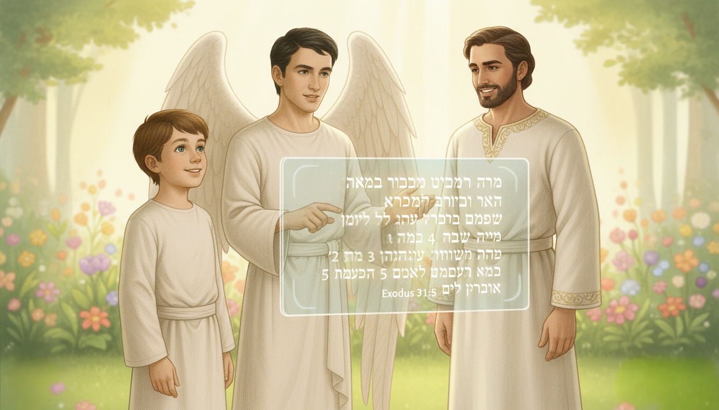
Notes:
Orel abre una tableta resplandeciente y lee:
“Mira, he escogido a Bezalel… y lo he llenado del Espíritu de Dios, con sabiduría, inteligencia, conocimiento y toda clase de habilidades.”
“Ese soy yo,” dice Bezalel con alegría.
“El Espíritu me ayudó a crear belleza para Dios.”
Luca sonríe. “Ese mismo Espíritu puede ayudarnos a nosotros también.”

Slide 6
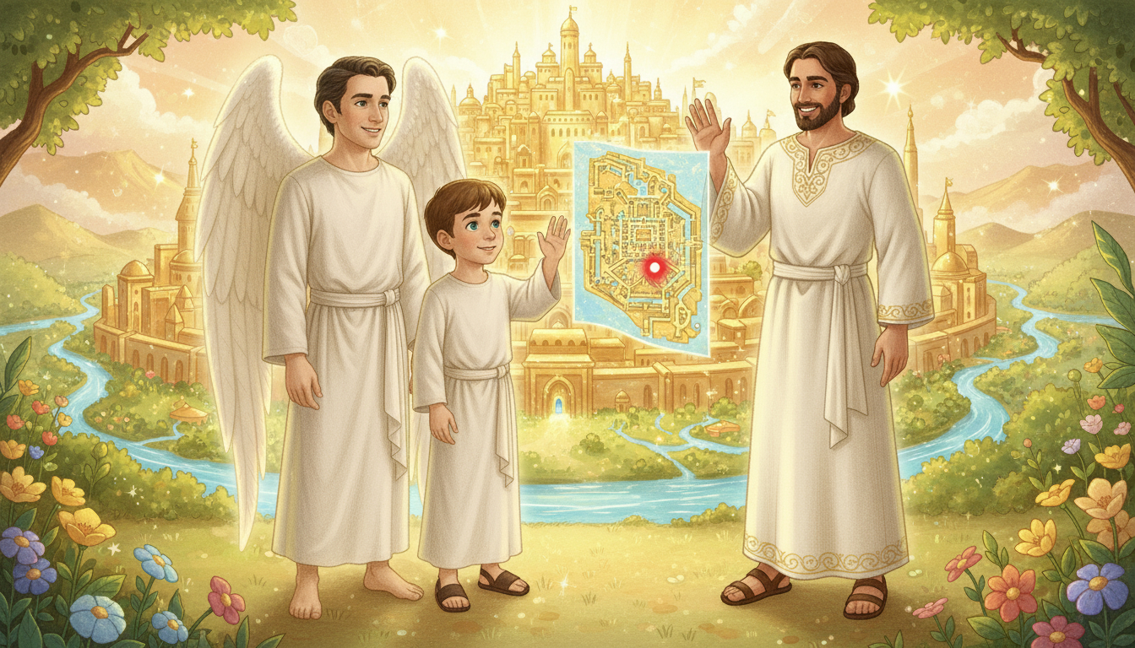
Notes:
El mapa de Orel vuelve a brillar: aparece otro punto rojo.
Bezalel saluda con la mano. “¡Sigue descubriendo, Luca!”
“¡Gracias!” grita Luca.
Orel sonríe. “Todo don proviene del mismo Espíritu.”
Los dos amigos caminan hacia su próxima aventura.

Slide 7

Notes:
Piensa en los dones que Dios te ha dado.
Escríbelos o dibújalos en una tarjeta y agradece a Jesús por cada uno.
Pide al Espíritu Santo que te dé nuevas habilidades para servir a los demás.
Ora: “Espíritu Santo, lléname y ayúdame a usar mis dones para Ti.”

